Slide 1
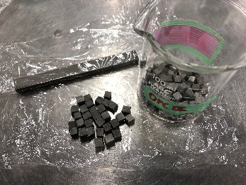
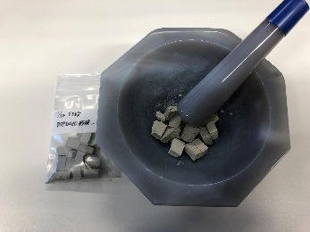
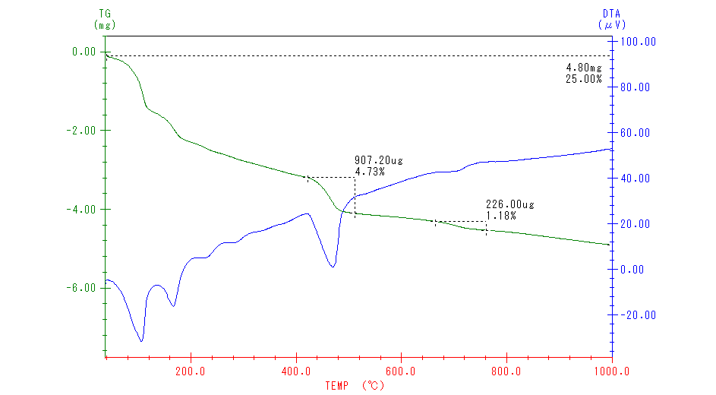
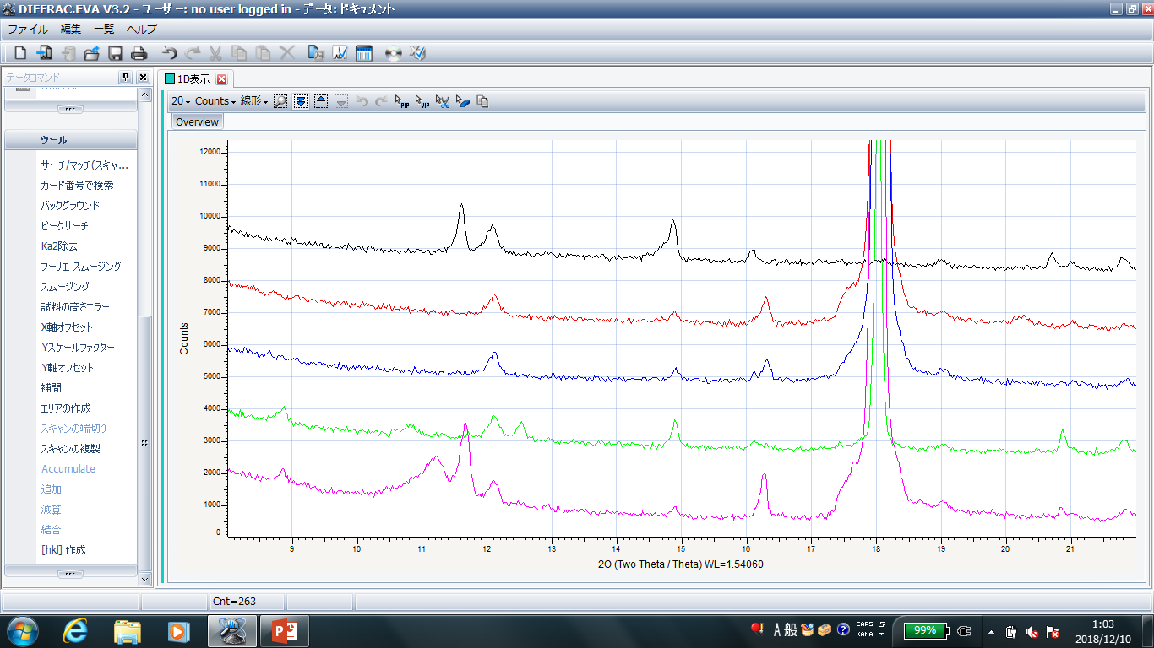
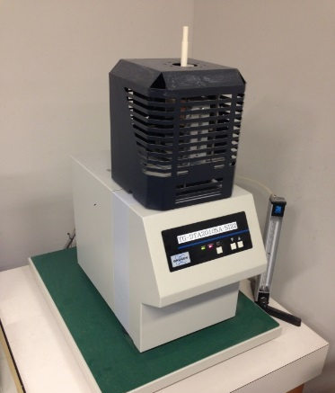
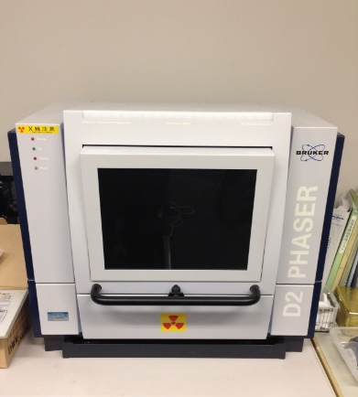
『一度水和したセメントの再水和挙動とその特性の把握』 ME17072 中西縁
一度水和したセメントが乾燥・粉砕処理を受けたあともう一度接水したらどうなる？
水和反応，水和生成物から再水和メカニズムに着目
水和停止時間
乾燥温度
それぞれを変化させた試料を作成
TG-DTAやXRDを用いて水和特性や水和生成物を評価

